Slide 1
Specifika klinické terminologie
+latinské předložky s akuzativem
+akuzativ singuláru všech latinských deklinací

Slide 2
Klinická terminologie
uplatnění v klinických diagnózách a nejčastěji se jedná o značení
  nemoci (asthma bronchiale)
  úrazu (fractura aperta)
  příznaku (tussis chronica)
  operačního zákroku (amputatio)
  vyšetřovacího postupu (colonoscopia)
typické užívání zkratek a akronymů (spojení počátečních písmen několika slov)
  Ca coli sigmoidei (carcinoma)
  Fr. colli femoris l. sin. (fractura; lateris sinistri)
  St. p. APPE (status post appendectomiam)

Slide 3
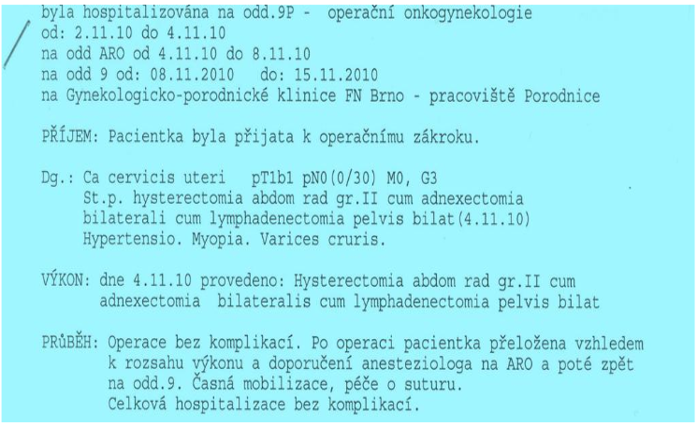
Ukázka z chorobopisu

Slide 4
Klinická terminologie
převládají nominativní a genitivní tvary
ovšem objevují se i vazby s předložkami vyjadřující
  časový souběh / návaznost
    Status post resectionem coli sigmoidei ante annos XV
  pozici / směr
    Metastases ad pulmones
  způsob / charakter / míru / účinek
    Fractura claviculae dextrae cum dislocatione ad latus
  důvod
    Chemotherapia propter carcinoma
  příčinu
    Ileus intestini tenuis ex adhaesionibus

Slide 5
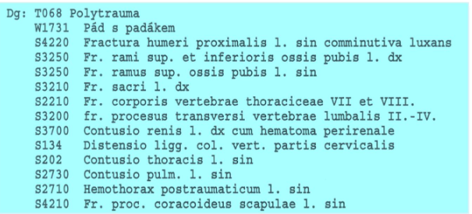
Klinická terminologie
Strana je určena opisně pomocí spojení latus dextrum/sinistrum/utrumque ve tvaru genitivu singuláru
  pravý/vpravo -> lateris dextri (zkratka l.dx.)
  levý/vlevo -> lateris sinistri (l. sin.)
  oboustranný/na obou stranách -> lateris utriusque (l.utr./l.utq)

Slide 6
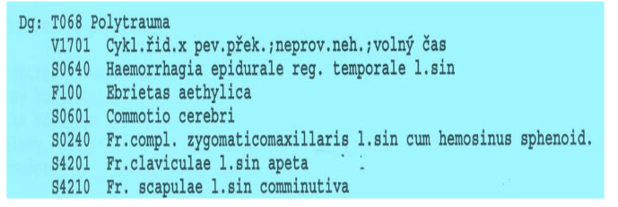
Klinická terminologie
dvojí možnost postavení adjektiva specifikující poranění / onemocnění
  těsně za substantivem, ke kterému patří
    Fractura comminutiva partis proximalis ulnae lateris sinistri
  na konci termínu
    Fractura partis proximalis ulnae lateris sinistri comminutiva

Slide 7
Klinická terminologie
vyjádření stupně poranění, onemocnění
  opisně pomocí spojení substantiva gradus s
    adjektivem v komarativu/superlativu
      Ruptura lienis gradus minoris/majoris/minimi/maximi
    řadovou číslovkou (1.-4.)
      Asthma bronchiale gradus primi/secundi/tertii/quarti

Slide 8
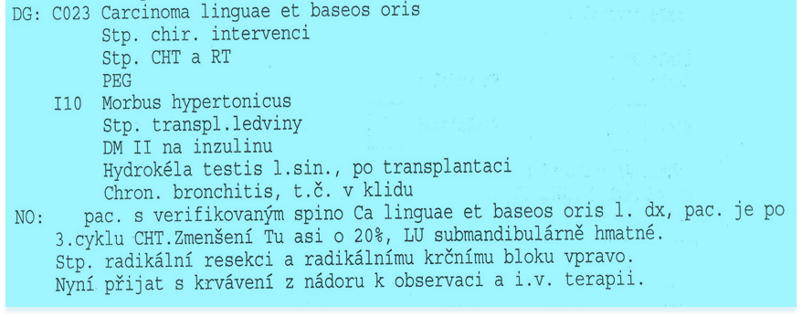
Klinická terminologie
převažují slova s řeckými slovními základy a gramatické jevy převzaté z řečtiny

Slide 9
Klinická terminologie
vyjádření zánětlivého onemocnění
  pomocí přípony -itis, -itidis, f. připojené ke genitivnímu kmeni substantiva označujícího postižený orgán (ve většině případů k řeckému termínu)
    hepar, hepatis -> hepatitis, hepatitidis, f. = zánětlivé onemocnění jater
    encephalon, encephali -> encephalitis, encephalitidis, f. = zánětlivé onemocnění mozku
    nephros, nephri -> nephritis, nephritidis, f. = zánětlivé onemocnění ledvin
    gaster, gastris -> gastritis, gastritidis, f. = zánětlivé onemocnění žaludku

Slide 10
Klinická terminologie
vyjádření nádorového onemocnění
  pomocí přípony -oma, -omatis, n. připojené ke genitivnímu kmeni substantiva (ve většině případů k řeckému termínu)
    myoma, myomatis -> svalový nádor
    lipoma, lipomatis -> tukový nádor
    nephroma, nephromatis -> nádor ledviny

Slide 11
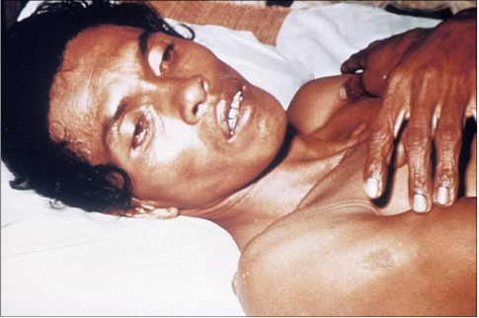
Klinická terminologie
užívání klinických eponym
  Facies Hippocratica
    výraz tváře těžce nemocných lidí před smrtí, pro něhož jsou typické propadlé tváře, zapadlé oči a špičatý nos; jako první jej velmi přesně popsal Hippokratés

Slide 12
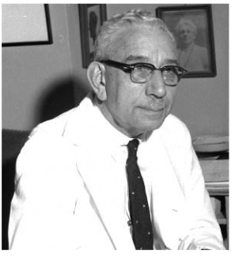
Klinická terminologie
užívání klinických eponym
  Morbus Crohn
    Crohnova nemoc; zánětlivé střevní onemocnění, na jehož popisu se významně podílel americký gastroenterolog Burrill Bernard Crohn

Slide 13
Akuzativ a latinské předložky s akuzativem
ad | k, do, při | intra | v, uvnitř, za, během
ante | před | per | skrz, přes, pomocí
circum | okolo, kolem | post | po, za
contra | proti | propter | kvůli
extra | mimo, vně | secundum | podle
infra | pod | supra | nad
inter | mezi | trans | přes
Předložky IN a SUB se pojí s akuzativem i ablativem:
-> KAM? = akuzativ
-> KDE? = ablativ

Slide 14
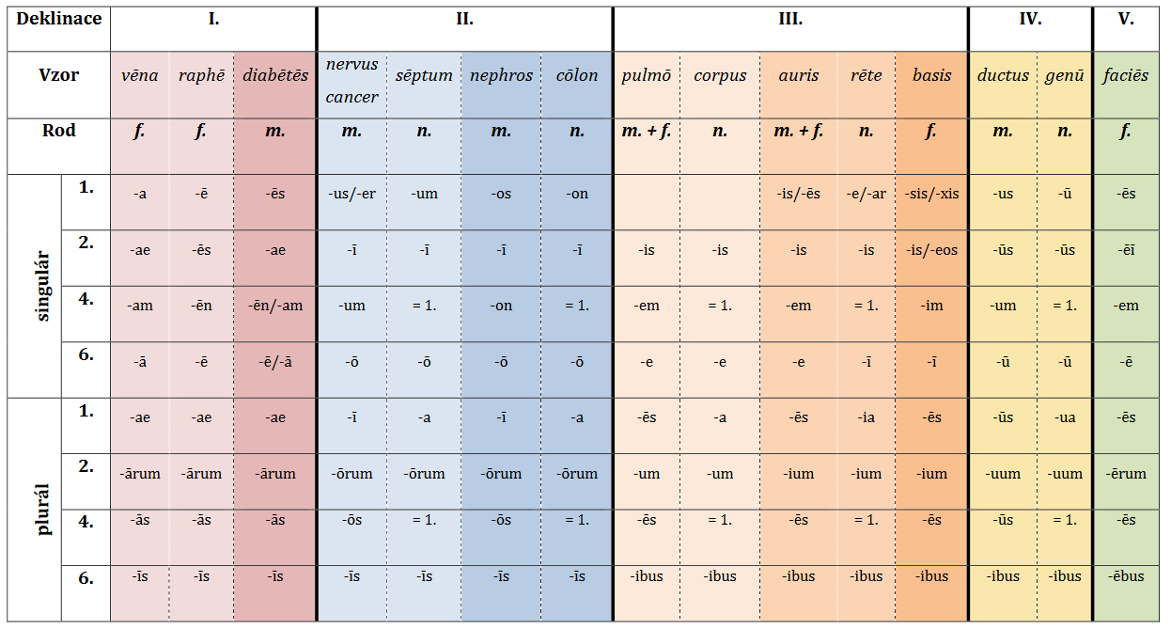

Slide 15
